Slide 1

WWM ☁
Weater With Movie
2팀
신종혁 손민영

Slide 2

목차
프로젝트 목표 및 구상
1
주요 기능 및 시연
2
질의 응답
3

Slide 3

프로젝트 목표 및 구상

Slide 4
영화 추천 알고리즘 기반
커뮤니티 서비스
Notes:
파이널 프로젝트 주제 : 영화 추천 알고리즘 기반 커뮤니티 서비스에 맞춰 웹사이트 구상

Slide 5




프로젝트 목표
데이터
알고리즘
커뮤니티
서비스 관리 및 유지보수
영화 데이터 기반 추천
서비스 구성
영화 추천 알고리즘 구성
커뮤니티 서비스 구성
서비스 관리 및 유지보수

Slide 6


데이터
<

Slide 7


데이터 받기
10000
1000
Notes:
Tmdb에서 만개 -> 인기영화 추출 -> 1000개 축소 -> 유해 영화 삭제

Slide 8



알고리즘

Slide 9



커뮤니티

Slide 10
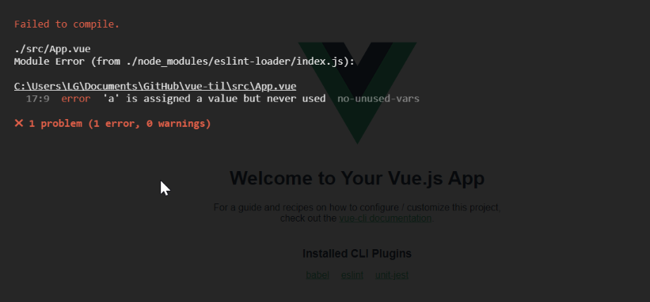
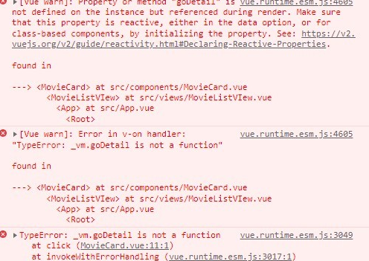
서비스 관리 및 유지보수

Slide 11
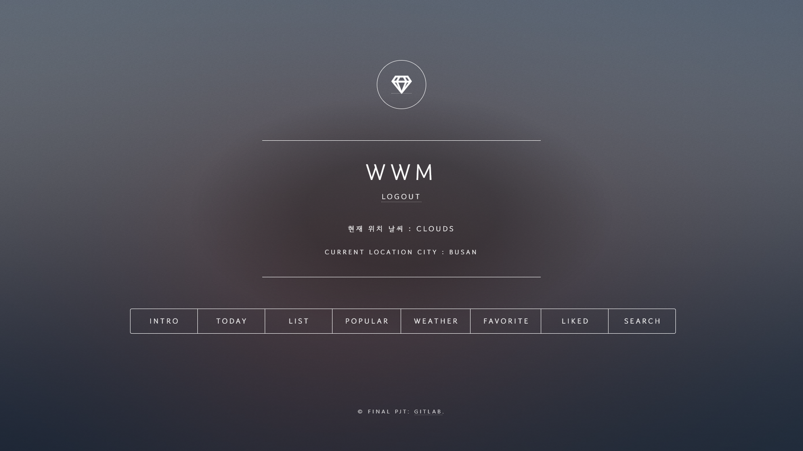

Slide 12
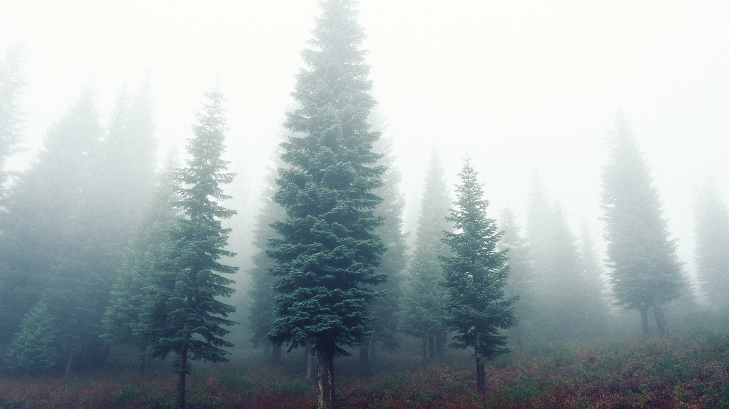

Slide 13
2. 주요 기능 소개 및 시연

Slide 14


전체 영화 목록
영화 데이터 기반 추천 서비스
영화 검색

Slide 15
1
오늘의 영화
알고리즘 기반
영화 추천 서비스
2
인기영화
3
날씨기반 추천 영화

Slide 16
1
리뷰
커뮤니티
2
댓글
3
좋아요
Notes:
프로필 안만든이유 두뇌풀가동 해야됨

Slide 17


현재 위치의 날씨
추가 기능
영화 월드컵

Slide 18
웹 페이지 속도
서비스 관리 및 유지보수
페이지 오류

Slide 19
3. 질의응답

Slide 20
감사합니다 ☁
Weather With Movie
2팀
신종혁 손민영

